Slide 1
PyDoku
Projet ISN 2016
Alexandre l’Heritier – Ricardo Ramos – Rita dos Santos

Slide 2
Sommaire
Le projet
Projet Sudoku
Les problèmes
PyDoku
La répartition des taches
Lors du programme « Aléatoire »
Lors du programme « Backtracking »
Mes réalisations
L’interface graphique
Le backtracking
Conclusion

Slide 3
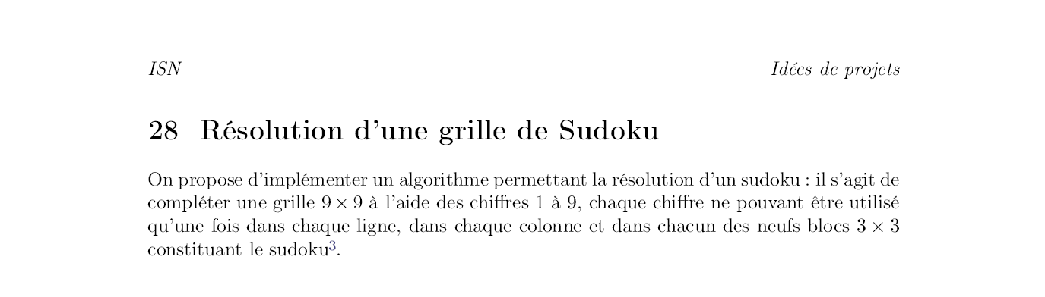
Le projet Projet Sudoku
Le projet Projet Sudoku

Slide 4
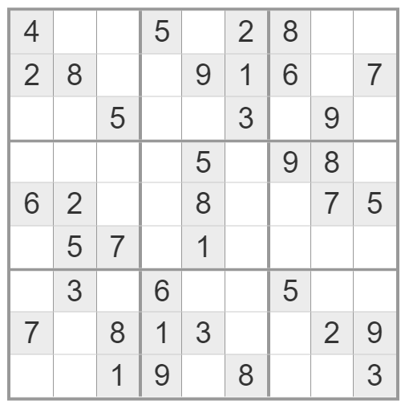
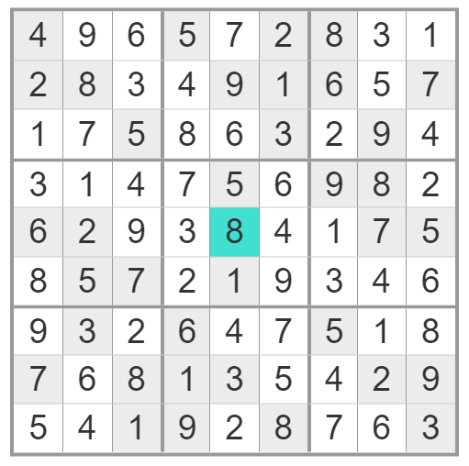
Le projet Projet Sudoku

Slide 5
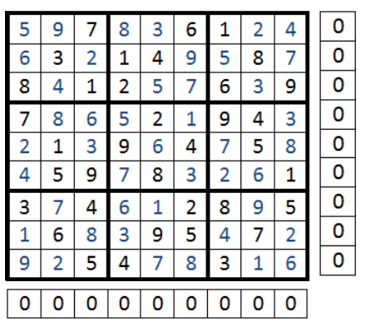
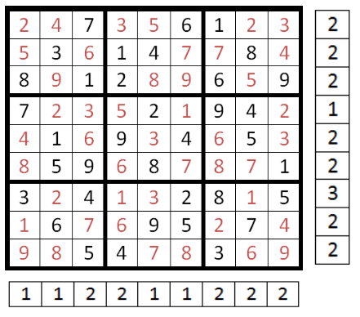
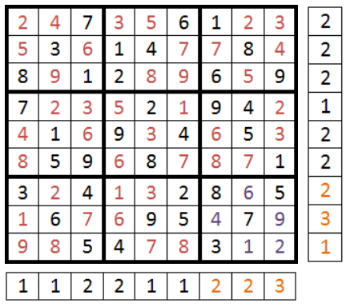
Le projet Projet Sudoku
Méthode aléatoire
Quelle méthode ?

Slide 6
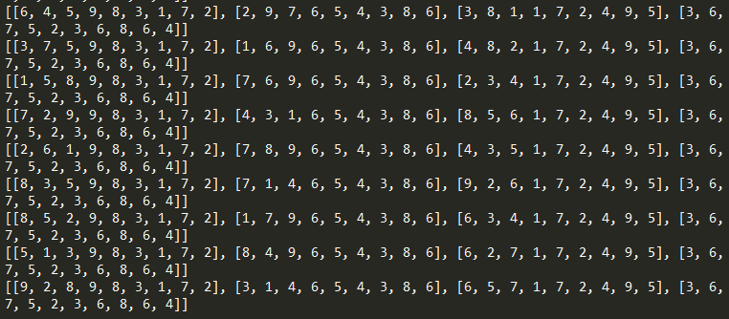
Le projet Les problèmes
Le projet Les problèmes

Slide 7
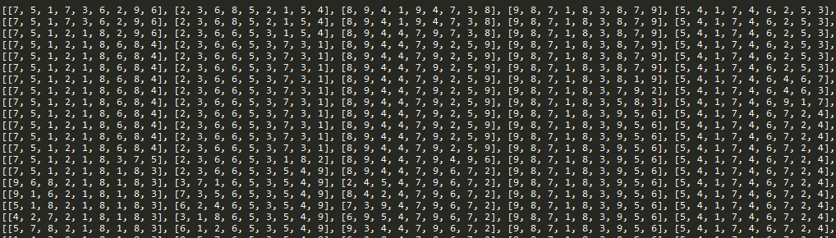
Le projet Les problèmes

Slide 8
Le projet Les problèmes
Problème 1 : Impossibilité de trouver un bloc avec moins d’erreur.
Problème 2 : Vitesse de l’algorithme.

Slide 9
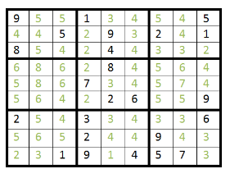
Le projet PyDoku
Méthode « Backtracking »
Le projet PyDoku

Slide 10
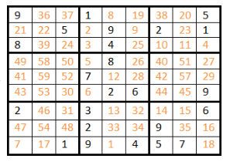
Le projet PyDoku

Slide 11
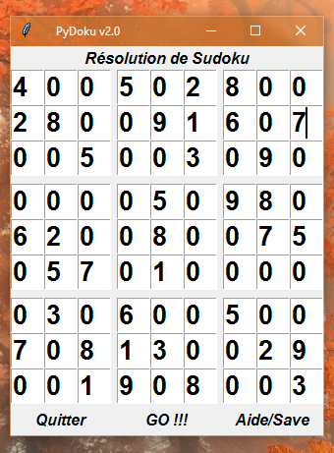
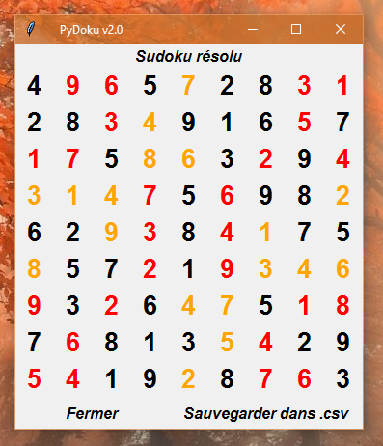
Le projet PyDoku

Slide 12
La répartition des taches Lors du programme « Aléatoire »
Rita
Fonction Disponibilité ligne et case
Fonction Coordonnée des zéros
Ricardo
Fonction Disponibilité bloc
Fonction Doublon
La répartition des taches
Lors du programme « Aléatoire »
Alexandre
Fonction Disponibilité colonne
Fonction Interface

Slide 13
La répartition des taches Lors du programme « Backtracking »
PyDoku v1.0 de Ricardo
Algorithme « Backtracking »
Forme récursive
Backtracking présent
Erreur d’indice
PyDoku v1.0 de Alexandre
Algorithme « Backtracking »
Forme itérative
Backtracking non présent
Résolution de sudoku simple
La répartition des taches
Lors du programme « Backtracking »
PyDoku v2.0
Forme itérative
Utilisation des fonctions déjà écrites
Backtracking fonctionnel
Plus d’erreur

Slide 14
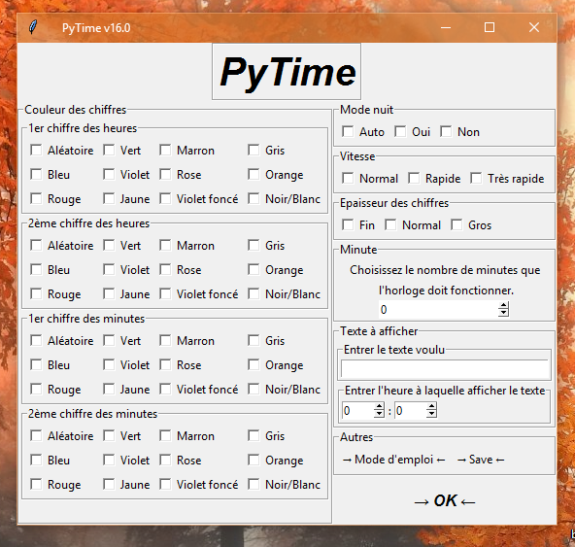
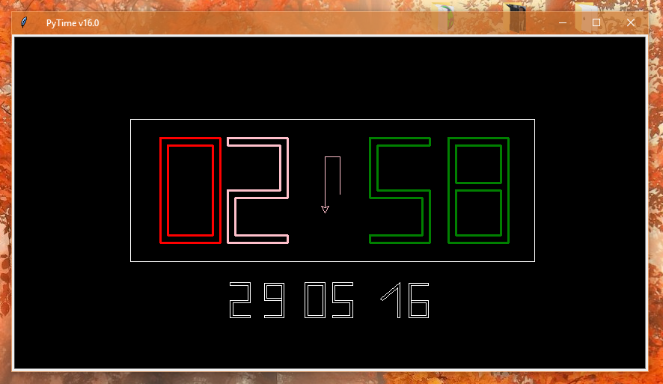
Mes réalisations L’interface graphique
PyTime
Mes réalisations
L’interface graphique

Slide 15
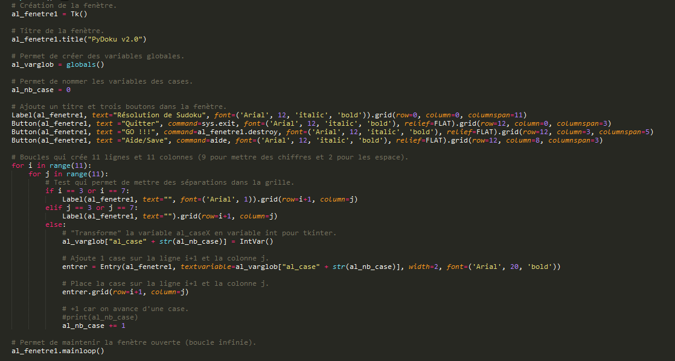
Mes réalisations L’interface graphique

Slide 16
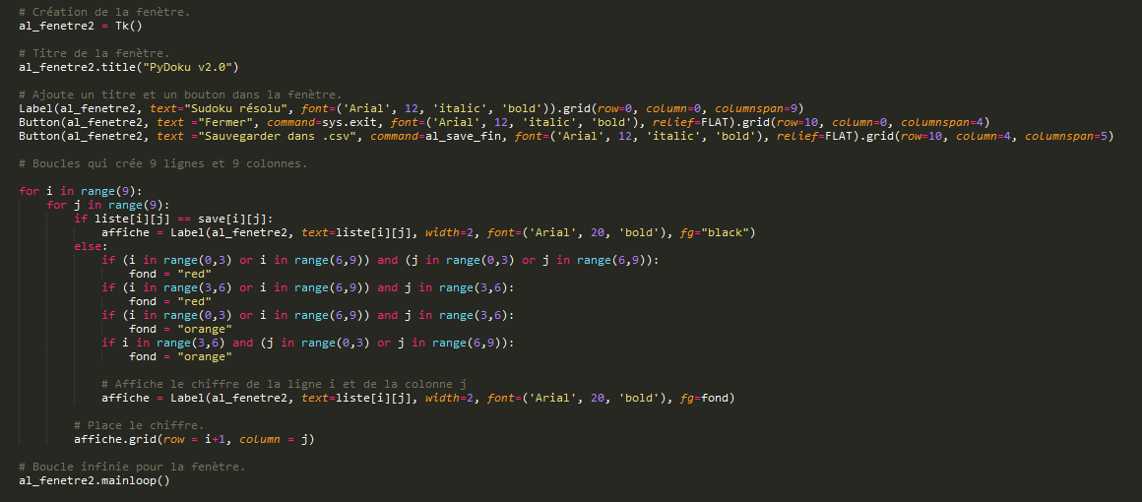
Mes réalisations L’interface graphique

Slide 17
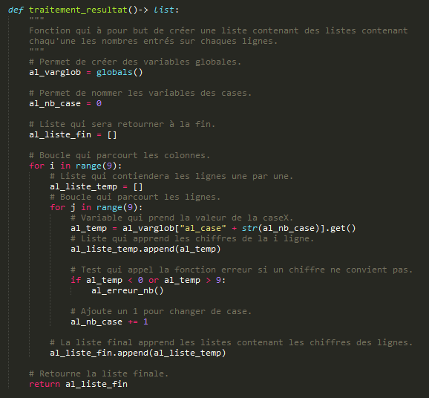
Mes réalisations L’interface graphique
Fonction traitement résultat

Slide 18
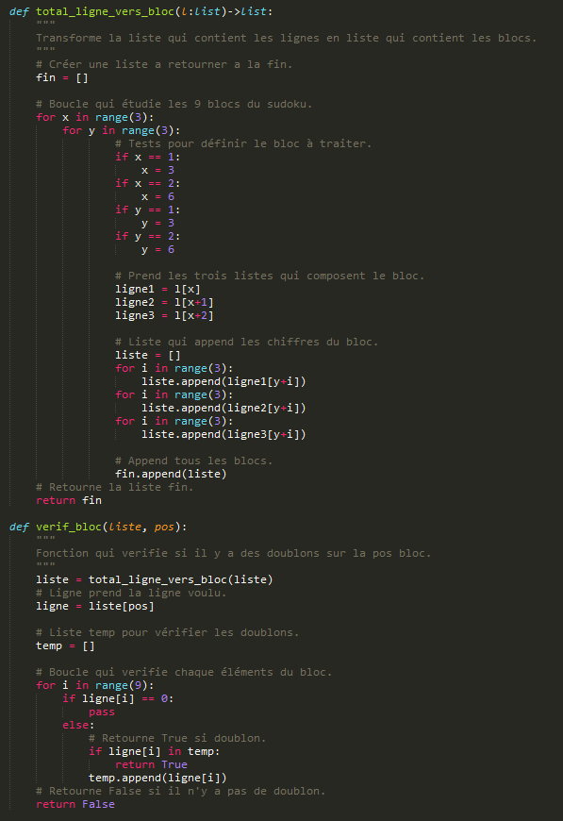
Mes réalisations L’interface graphique
Fonction vérification bloc

Slide 19
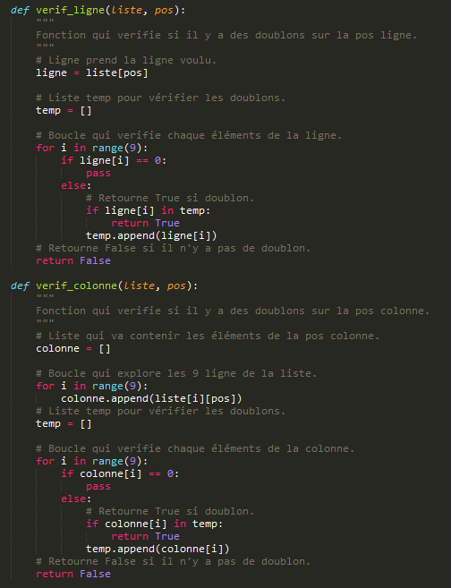
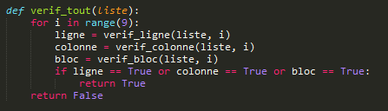
Mes réalisations L’interface graphique
Fonction vérification ligne et colonne
Fonction vérification tout

Slide 20
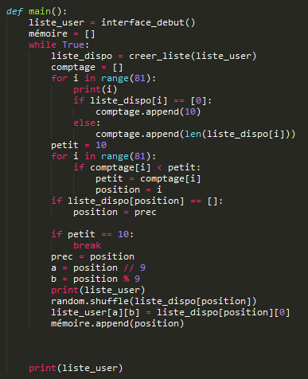
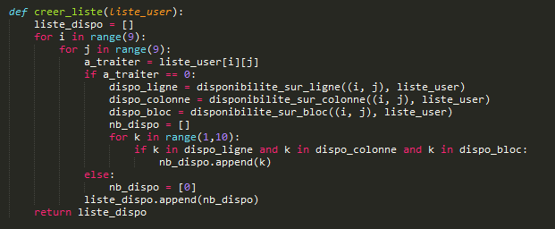
Mes réalisations Le backtracking
Mes réalisations
Le backtracking

Slide 21
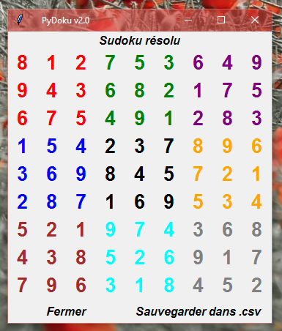
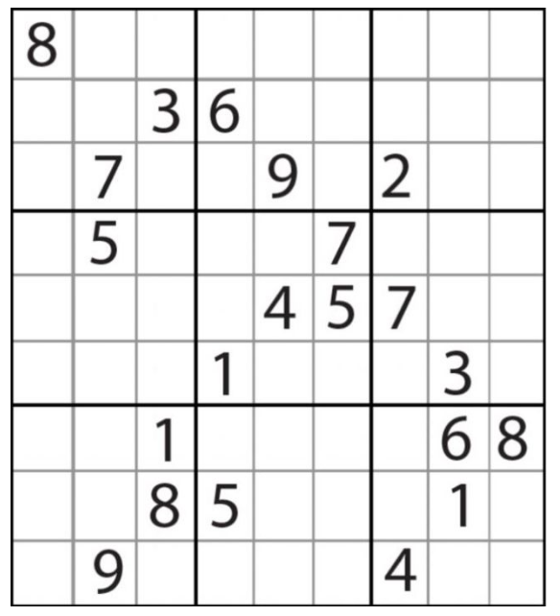
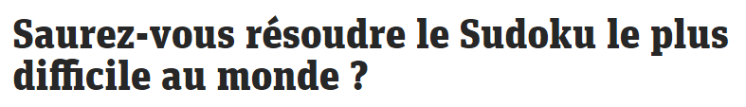
Conclusion Projet ISN 2016 : PyDoku
Conclusion
Projet ISN 2016 : PyDoku

